Slide 1
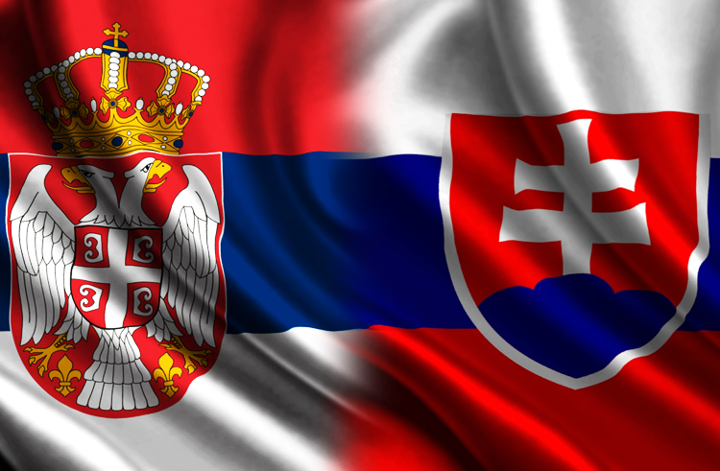
УПОЗНАЈМО СЕБЕ И ДРУГЕ

Slide 2
Идеја за израду пројекта се појавила на семинару “Изазови интеркултуралног образовања”. После позива Екуменске хуманитарне организације, сачинили смо тим у нашој школи.

Slide 3
Чланови тима Ана Здравковић, Невенка Шодић и Данијела Шегрт Ђорђевић заједнички су написале пројекат “Упознајмо себе и друге” Пројекат је прихваћен од стране Екуменске хуманитарне организације.

Slide 4
Реализација пројекта je почела 29. августа 2017. године, када је на наставничком већу Тим упознао колектив са пројектом , активностима и обавезама чланова наставничког већа при реализацији истог.

Slide 5
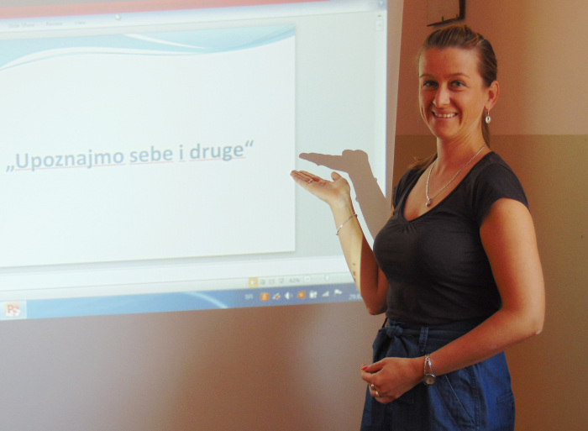

Slide 6
Наша школа је од 1971. године двојезична и настава се изводи на српском и на словачком језику. Ова чињеница нам је била полазна тачка за пројекат.

Slide 7
Циљ пројекта је био међусобно упознавање Срба и Словака кроз књижевност, музику, ликовну културу, историју и географију.

Slide 8
Активности у току пројекта

Slide 9
Ликовне радионице

Slide 10
Млађи ученици су цртали словачке и српске куће и народне ношње

Slide 11
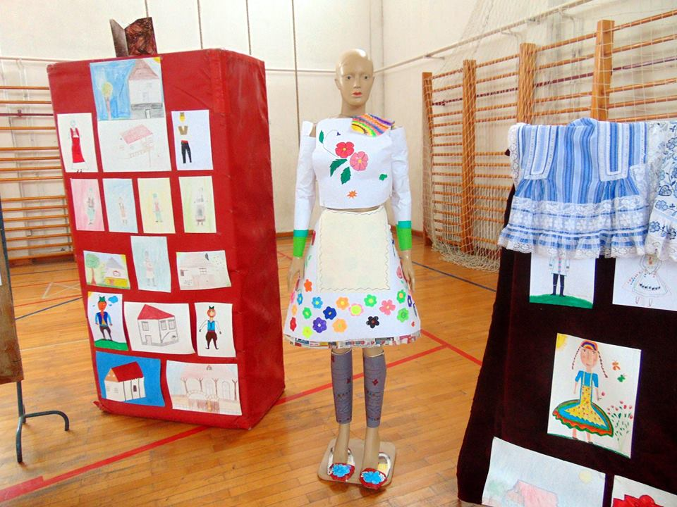
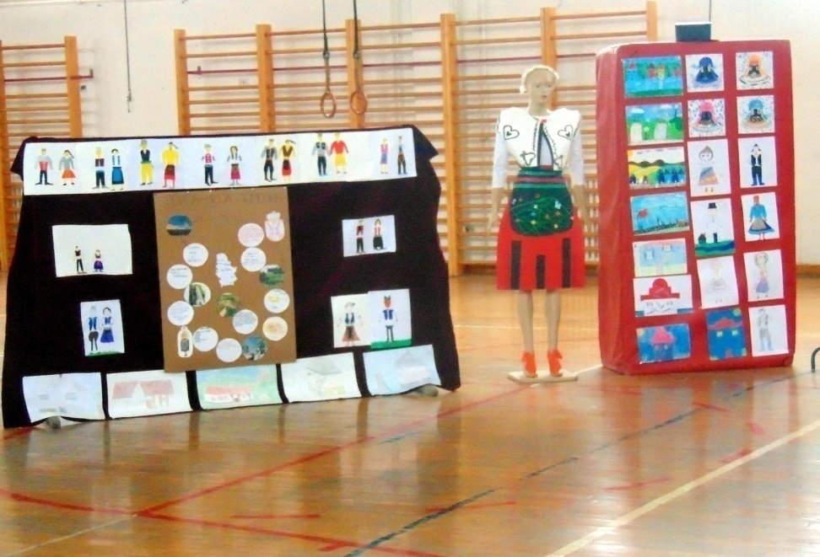
Старији ченици су од папира направили женску народну ношњу Срба и Словака и обукли

Slide 12
Едукативне радионице

Slide 13
Ученици су израдили плакате везане за положај и прошлост два народа. Припремљене су песмице и драмски текстови на српском и словачком језику и израђени су плакати упоредне књижевности.

Slide 14
Република Србија

Slide 15
Република Словачка

Slide 16
Музичке радионице

Slide 17
Ученици су учили да играју и певају словачке и српске народне игре и песме.

Slide 18
Хор на приредби

Slide 19
ДАН МАТЕРЊЕГ ЈЕЗИКА 21. фебруар 2018.

Slide 20
Позивница за приредбу

Slide 21
21. фебруара реализована је приредба на којој су ученици показали све што су научили једни о другима. Изложени су ученички радови,певале су се народне песме оба народа, играле народне игре, презентовани су плакати упоредне књижевности, историјски и географски плакати а излагање ученика је пратила и презентација.

Slide 22
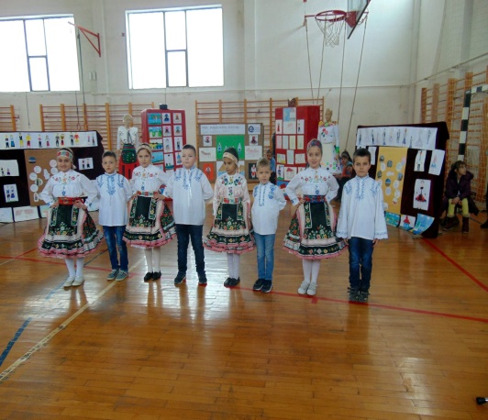
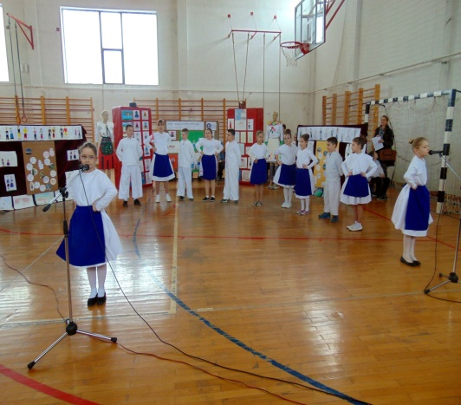
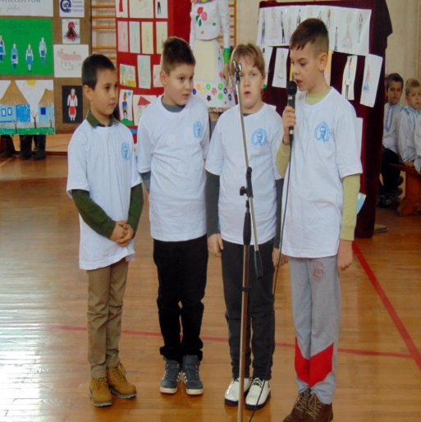
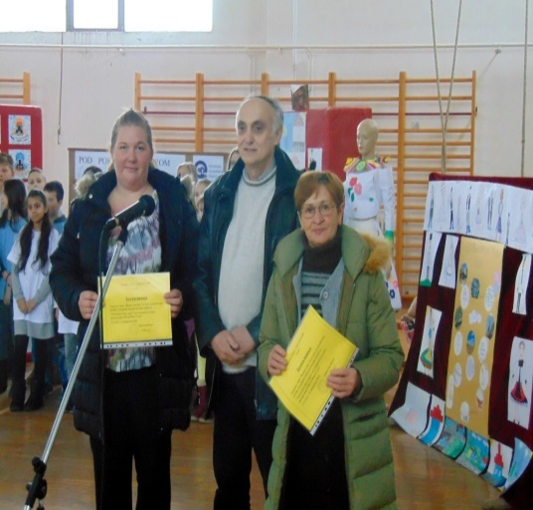

Slide 23
Удружења жена из Луга и из Сусека су за ученике припремиле традиционалне колаче Словака и Срба.

Slide 24
После приредбе ученици су се у групама припремали за квиз који је реализован у априлу. Наставници историје, географије, српског и словачког језика су им дали теме и текстове, као и изворе из којих могу да дођу до информација и материјала за квиз.

Slide 25
Квиз „Упознај себе и друге “ Квиз је био забавног али и такмичарског карактера.

Slide 26
Циљ квиза је био да ученици увиде колико су ова два народа слична и колико нас заједничка историја спаја.

Slide 27
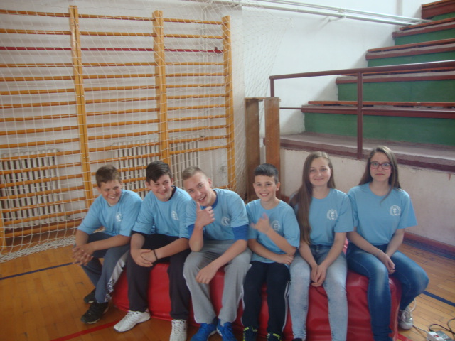
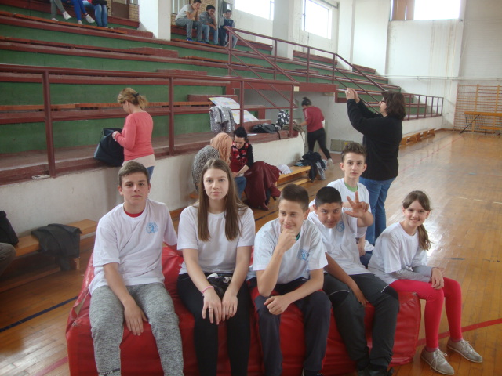
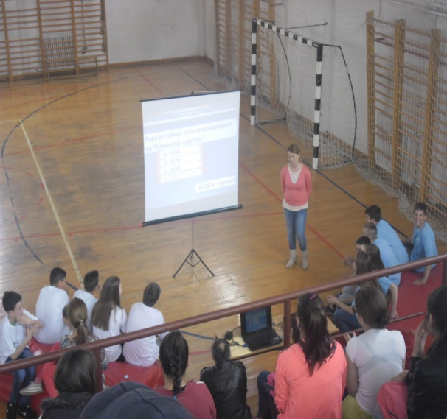
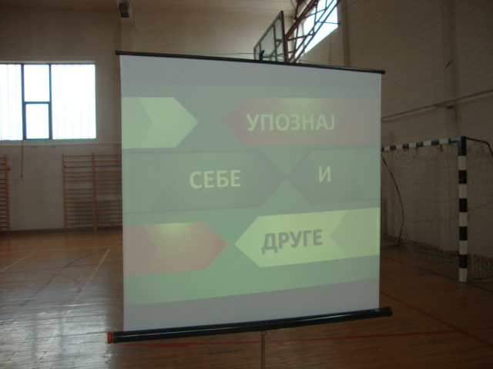

Slide 28
После квиза је уследила игра „ Не љути се што знам више“

Slide 29
НЕ ЉУТИ СЕ ШТО ЗНАМ ВИШЕ

Slide 30
Овим пројектом као да смо отворили неко ново поглавље у нашој школи. Оно што је некад била “табу” тема сада је повод за сарадњу, нова сазнања и истраживања.

Slide 31
Поред образовне и васпитне функције овог пројекта, у школи су остали и неки материјални докази нашег учешћа у пројекту, који су значајни за нас. Од добијених средстава уредили смо етно-кутак.

Slide 32
Етно - кутак

Slide 33
Ученички радови красе ходнике

Slide 34
Одрживост пројекта

Slide 35
Поносни смо на резултате нашег рада и мотивисани да наставимо са овим пројектом. Пошто се наши ученици сусрећу са руским и енглеским језиком, одлучили смо да их ове године упознамо са Русијом.

Slide 36
Активности су биле сличне као и претходне године. Организоване су ликовне, музичке и едукативне радионице.

Slide 37
8. марта обележили смо Дан матерњег језика, као и руски празник Масленицу.

Slide 38
Масленица

Slide 39
Масленица је прослава скорог краја зиме и слична је западно-хришћанским покладама.

Slide 40
Ученици и наставници су се потрудили да представе и приближе овај празник кроз стихове великих руских песника и драматизацијом бајке „Бајка о рибару и рибици“.

Slide 42
Ученици нижих разреда су увежбали сплет српских и руских игара.

Slide 44
Тај дан су нашу школу посетили студенти са катедре за руски језик.

Slide 46
Ученици нижих разреда су направили бабушке и друге симболе који представљају Русију.

Slide 47
Продајна изложба ученичких радова

Slide 48
Ученици виших разреда су припремили празничне столове. На столовима су биле палачинке, које обележавају симбол Масленице и чај.

Slide 50
У априлу ће бити организован квиз знања “Упознај себе и друге”

Slide 51
Рад на овом пројекту обележио је већину активности у претходној и овој школској години. Допринео је бољем разумевању међу нашим ученицима, као и лакшем прихватању и уважавању различититости других народа и вера.

Slide 52
Хвала представницима EХO што су препознали нашу идеју и помогли нам, да је реализујемо.

Slide 53
Велика нам је част што смо имали прилику учествовати на овој конференцији.

Slide 54
ХВАЛА НА ПАЖЊИ

